Slide 1
Projeto: Conta Universitária
FERNANDO AUGUSTO NEVES RA: 1705318
JOSÉ MARCOS MIRANDA NEVES RA: 1693190
RICARDO YUJI MATSUURA RA: 1693263
ROGER VERZOLA PERES DE LIMA RA: 1693271

Slide 2
Roteiro
Objetivos
Produto

Slide 3
Justificativa
Filas longas em horário de pico na fotocopiadora
Utilização de dinheiro em espécie – inconveniência
Objetivos – reduzir as filas e eliminar o uso de dinheiro em espécie
Possibilidade de expandir para o RU

Slide 4
Produto
Uma aplicação desktop que atende os seguintes requisitos:
Criar uma conta para usuários que conterá um saldo
Incrementar ou subtrair o saldo do usuário
Persistir estes dados no sistema
Duas interfaces principais – uma para o funcionário e uma para o aluno

Slide 5
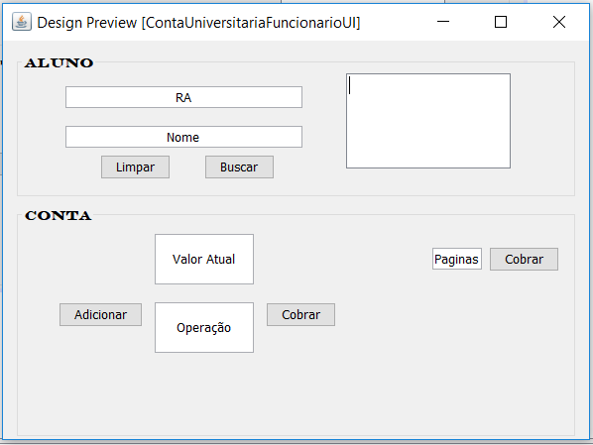
Produto

Slide 6
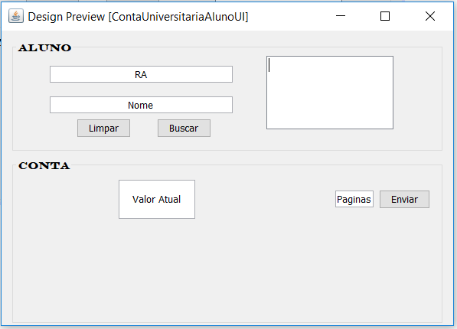
Produto

Slide 7
Produto
Adições:
Quando ocorrer uma transação, enviar o valor e data por e-mail
Site para visualizar histórico e saldo
Caso expandir para o RU, utilizar o leitor do crachá para cobrança automática

